Slide 1


20194111 최민규
과제 6-3, 6-4
강화학습

Slide 2
20194111최민규 강화학습
*과제 6-3
- 앞의 프로즌 레이크 예의 Q-학습 코드 실행 분석
*과제 6-4
- Open AI Gym의 절벽 걷기(Cliff Walking) 환경에 대해 살사와 Q-학습 수행하고 분석
강화학습

Slide 3
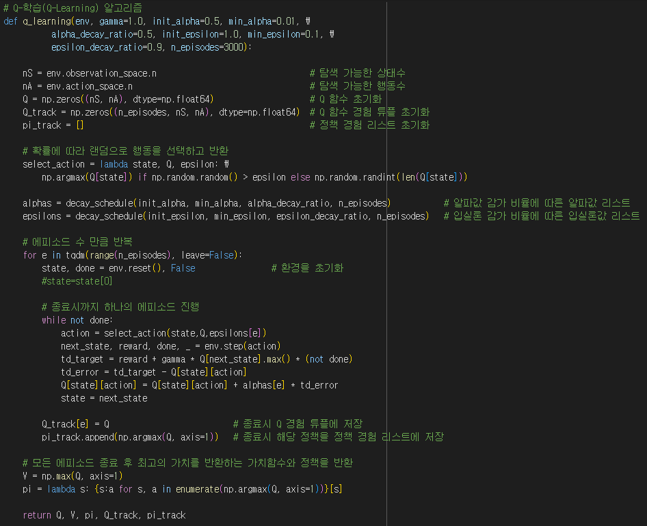
20194111최민규 강화학습
SUB TITLE :// 6-3: 프로즌레이크 환경에서 Q-학습 코드 실행 분석
epsilon-greedy 기반 행동 선택, 동작 정책
greedy-기반 타겟 계산, 타겟 정책
TD 에러 계산
Q-학습의 경우, 앞서 배웠던 몬테카를로 제어, TD 제어와 다르게 Off-Policy 정책으로,
학습하는 ‘타겟 정책’과 행동하는 ‘동작 정책’을 분리하는 것이 포인트이다.
앞의 Sarsa 코드와 다른 부분만 따져보면 위와 같이
타겟 정책은 Q(s,a)에 대해 greedy 기반으로 계산하고,
동작 정책은 Q(s,a)에 대해 epsilon-greedy 기반으로 계산하는 것을 확인할 수 있다.

Slide 4
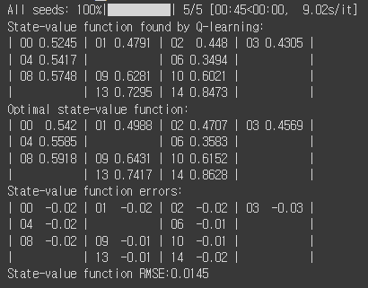
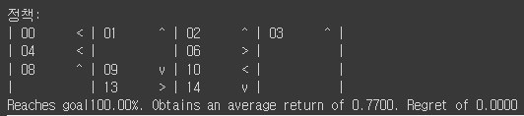
20194111최민규 강화학습
SUB TITLE :// 6-3: 프로즌레이크 환경에서 Q-학습 코드 실행 분석

Slide 5
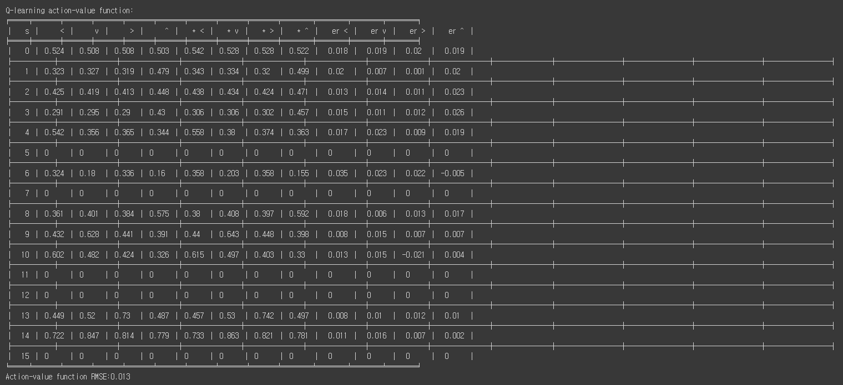
20194111최민규 강화학습
SUB TITLE :// 6-3: 프로즌레이크 환경에서 Q-학습 코드 실행 분석

Slide 6
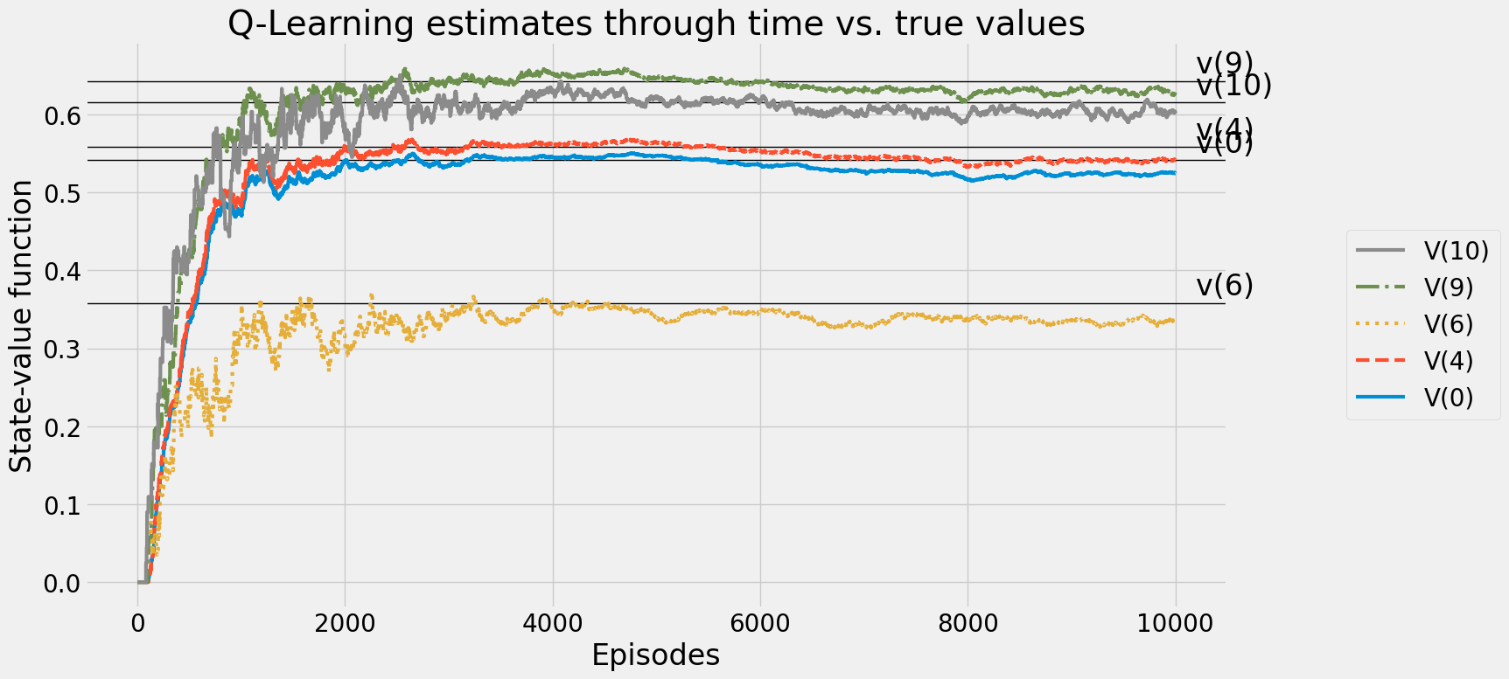
20194111최민규 강화학습
SUB TITLE :// 6-3: 프로즌레이크 환경에서 Q-학습 코드 실행 분석

Slide 7
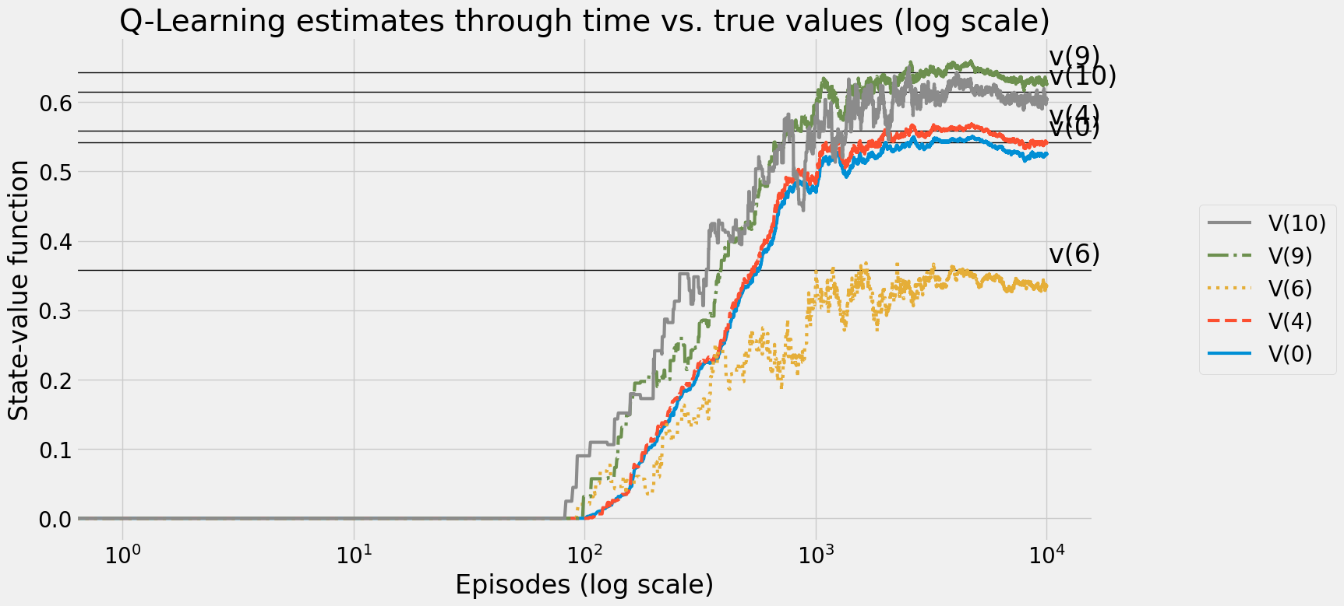
20194111최민규 강화학습
SUB TITLE :// 6-3: 프로즌레이크 환경에서 Q-학습 코드 실행 분석

Slide 8
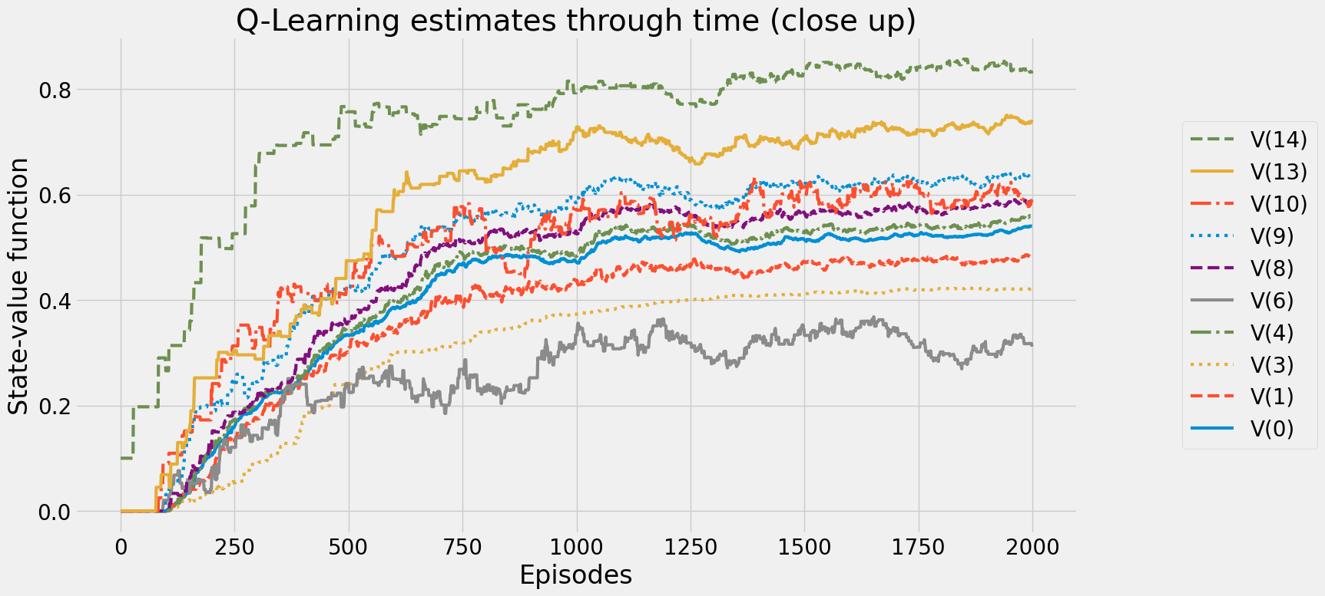
20194111최민규 강화학습
SUB TITLE :// 6-3: 프로즌레이크 환경에서 Q-학습 코드 실행 분석

Slide 9
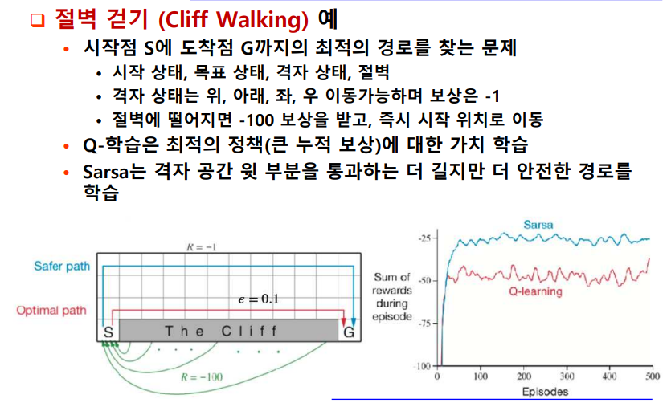
20194111최민규 강화학습
SUB TITLE :// 6-4: Cliff-Walking 환경
수업 시간에 배운 절벽 걷기(Cliff Walking)
예에 대해 Sarsa, Q-학습 예를 각각
적용해보려고 한다.
Q-학습은 최적의 정책을 나타내고
Sarsa는 더 안전한 경로를 찾아낸다는 부분이
실제로 그런지 확인할 수 있겠다.

Slide 10
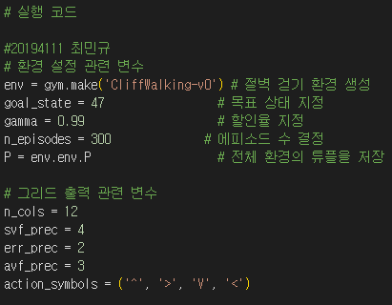
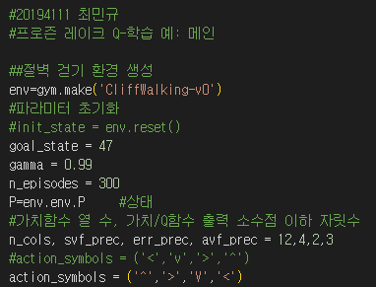
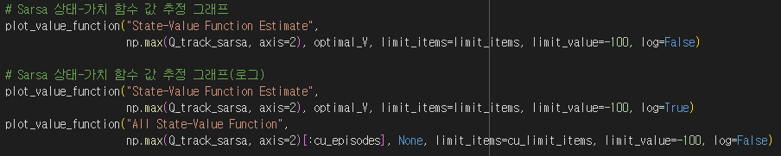
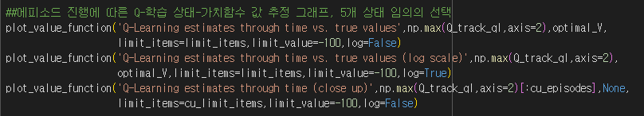
20194111최민규 강화학습
SUB TITLE :// 6-4: Cliff-Walking 환경
환경 설정 변수 수정
goal_state 수정
에피소드 수 변경
절벽 걷기 환경에 따라
출력 관련 변수들 수정
Sarsa 코드 수정
그래프 출력을 위해
limit_value 값 수정
Q-학습 코드 수정

Slide 11
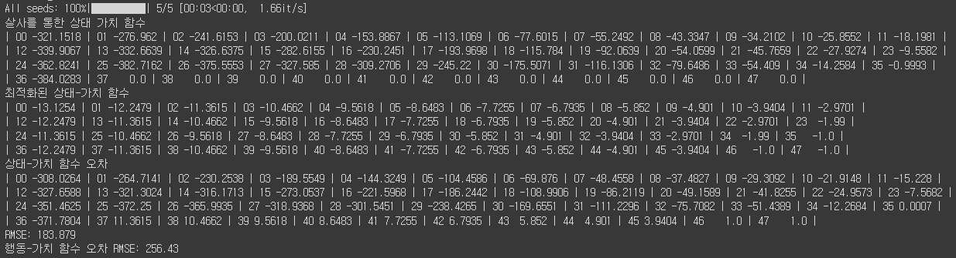
20194111최민규 강화학습
SUB TITLE :// 6-4: Cliff-Walking 환경 – Sarsa 환경 실행결과
* Sarsa 환경의 실행에서는 개인 노트북에서 실행 시간이 과하게 오래 걸려 오류가 발생 해 에피소드 수를 100으로 줄여 실행하였습니다.

Slide 12
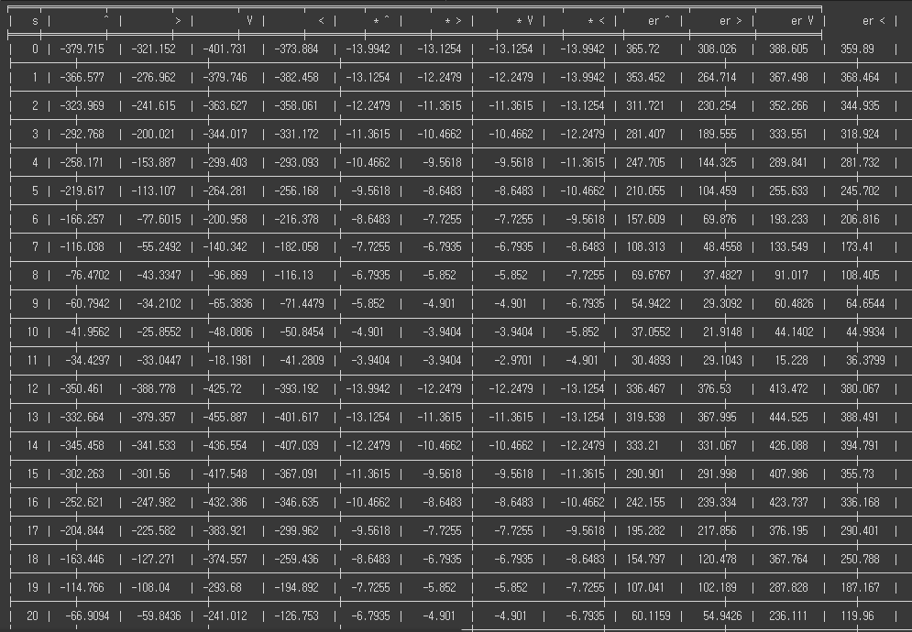
20194111최민규 강화학습
SUB TITLE :// 6-4: Cliff-Walking 환경 – Sarsa 환경 실행결과

Slide 13
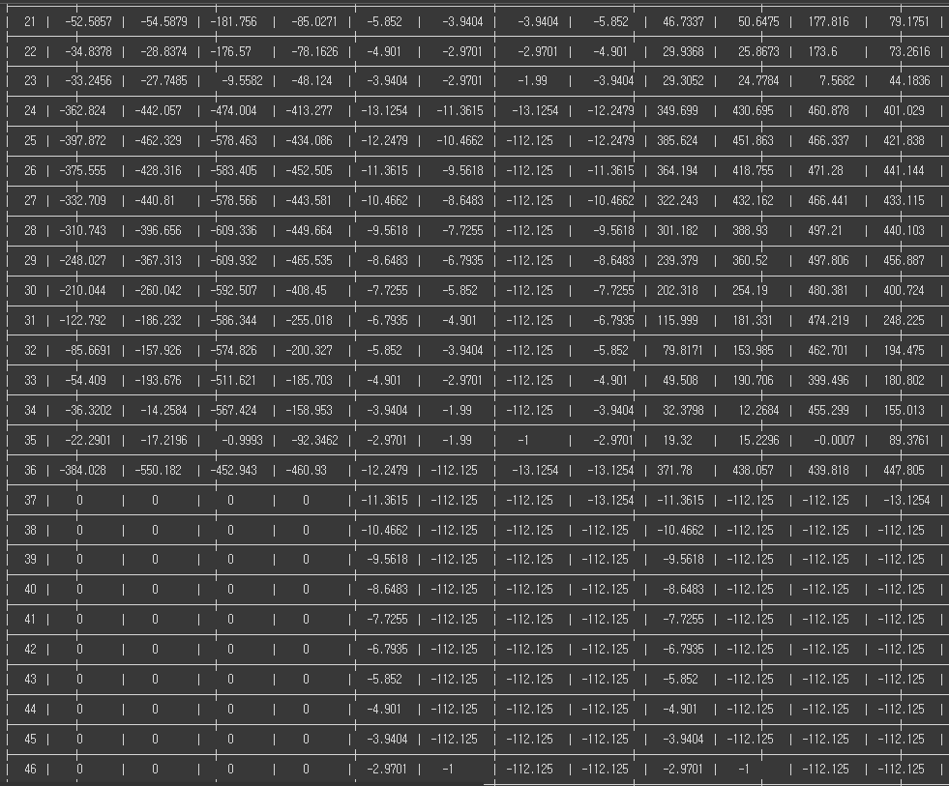
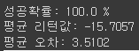
20194111최민규 강화학습
SUB TITLE :// 6-4: Cliff-Walking 환경 – Sarsa 환경 실행결과

Slide 14
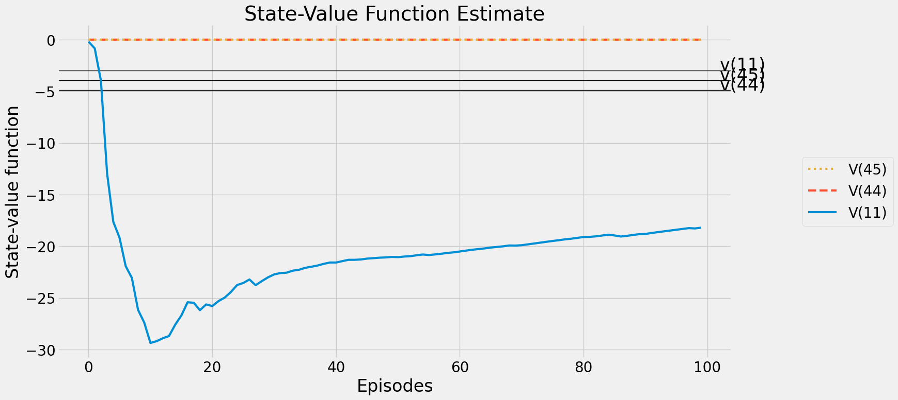
20194111최민규 강화학습
SUB TITLE :// 6-4: Cliff-Walking 환경 – Sarsa 환경 실행결과

Slide 15
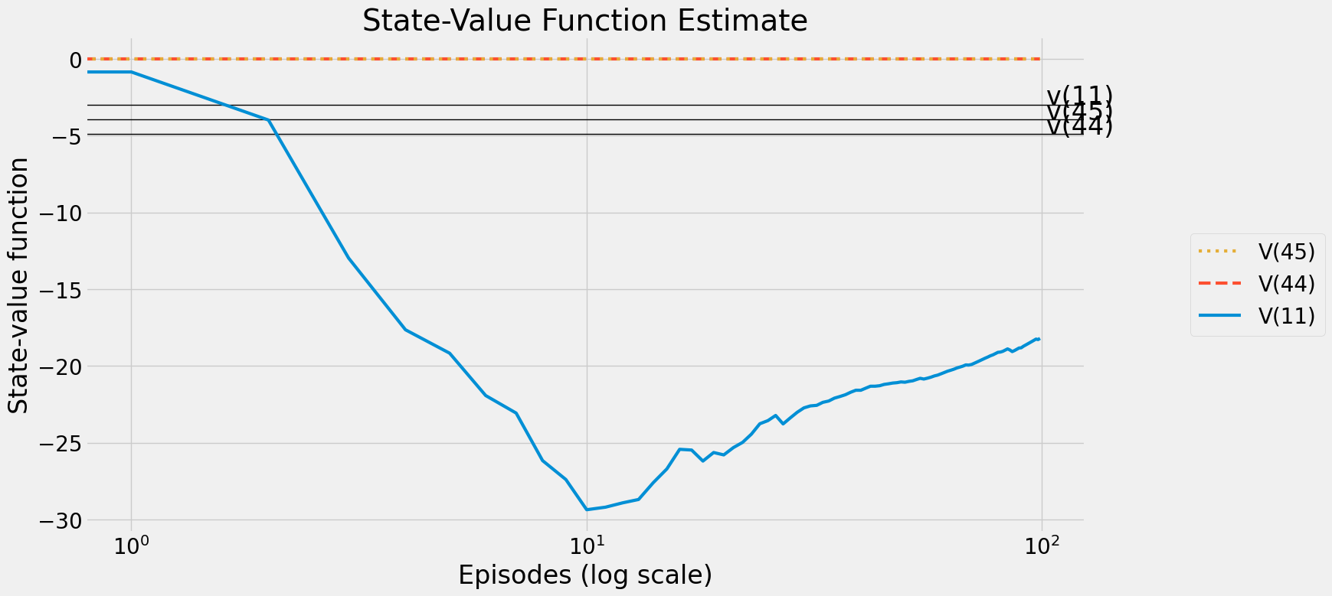
20194111최민규 강화학습
SUB TITLE :// 6-4: Cliff-Walking 환경 – Sarsa 환경 실행결과

Slide 16
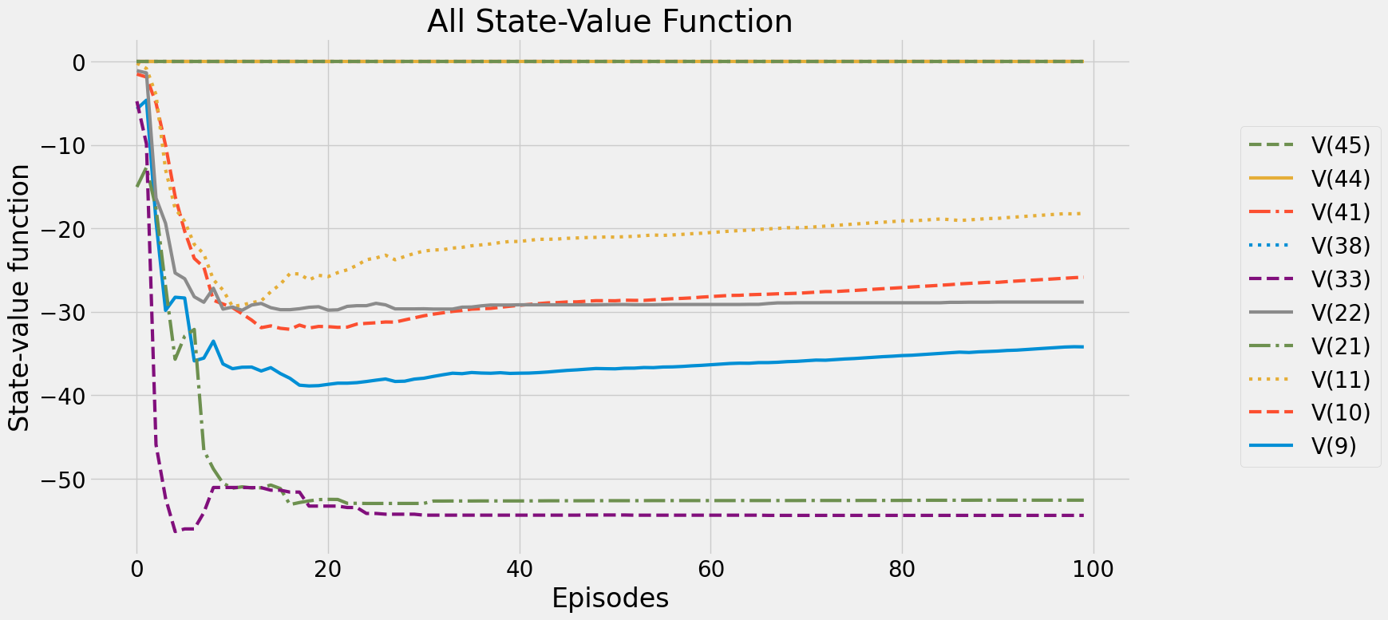
20194111최민규 강화학습
SUB TITLE :// 6-4: Cliff-Walking 환경 – Sarsa 환경 실행결과

Slide 17
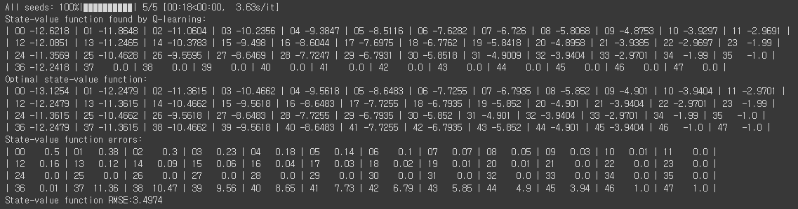
20194111최민규 강화학습
SUB TITLE :// 6-4: Cliff-Walking 환경 – Q-학습 환경 실행결과

Slide 18
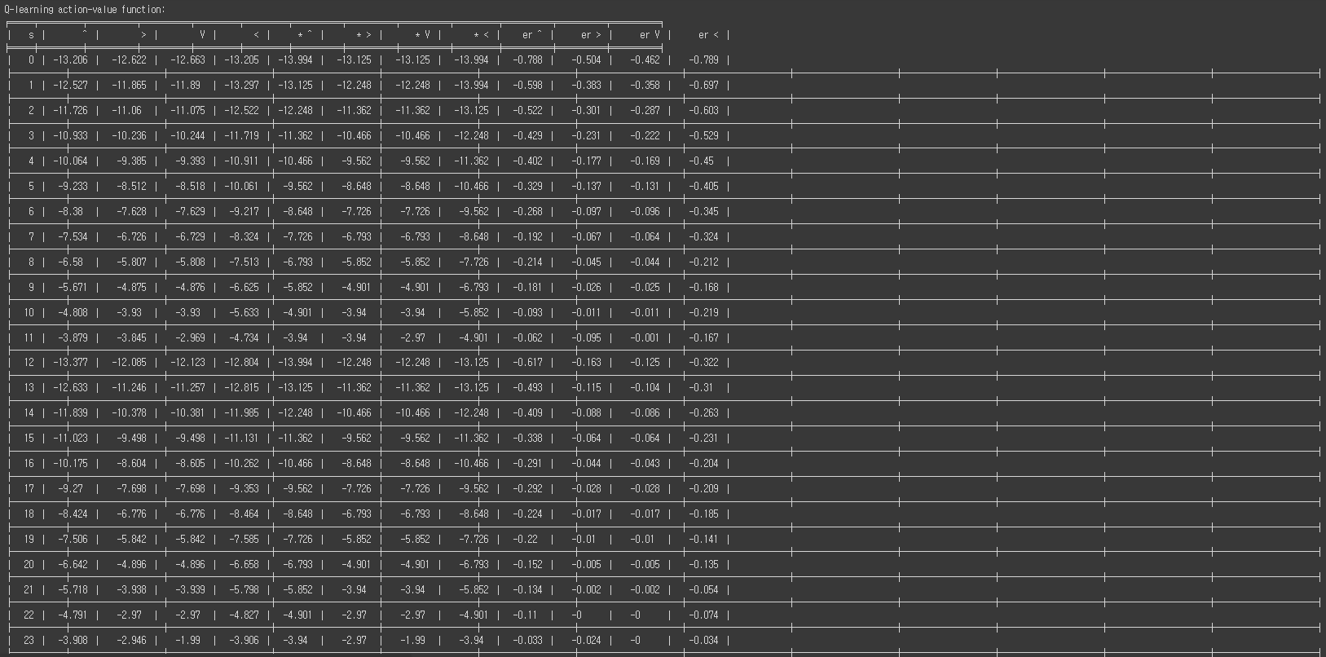
20194111최민규 강화학습
SUB TITLE :// 6-4: Cliff-Walking 환경 – Q-학습 환경 실행결과

Slide 19
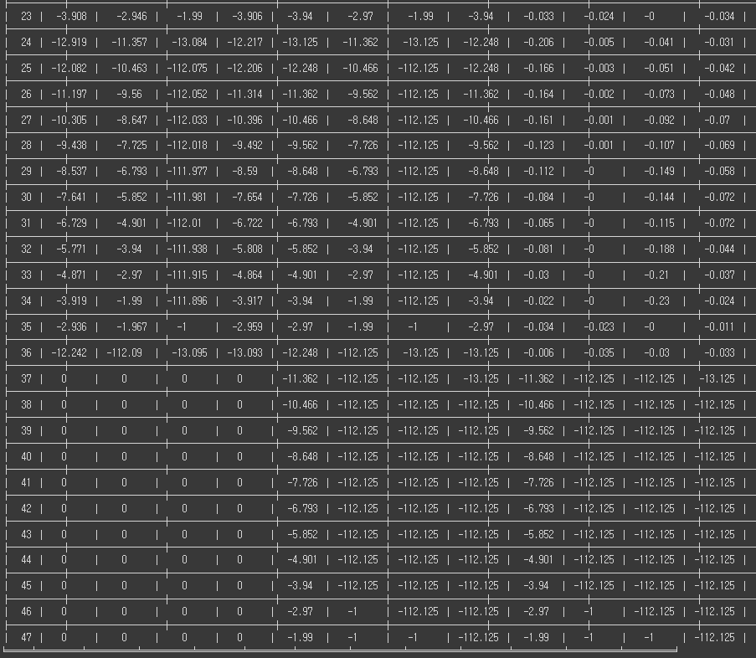
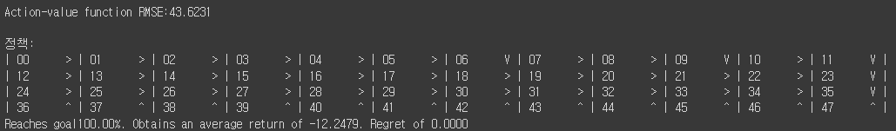
20194111최민규 강화학습
SUB TITLE :// 6-4: Cliff-Walking 환경 – Q-학습 환경 실행결과

Slide 20
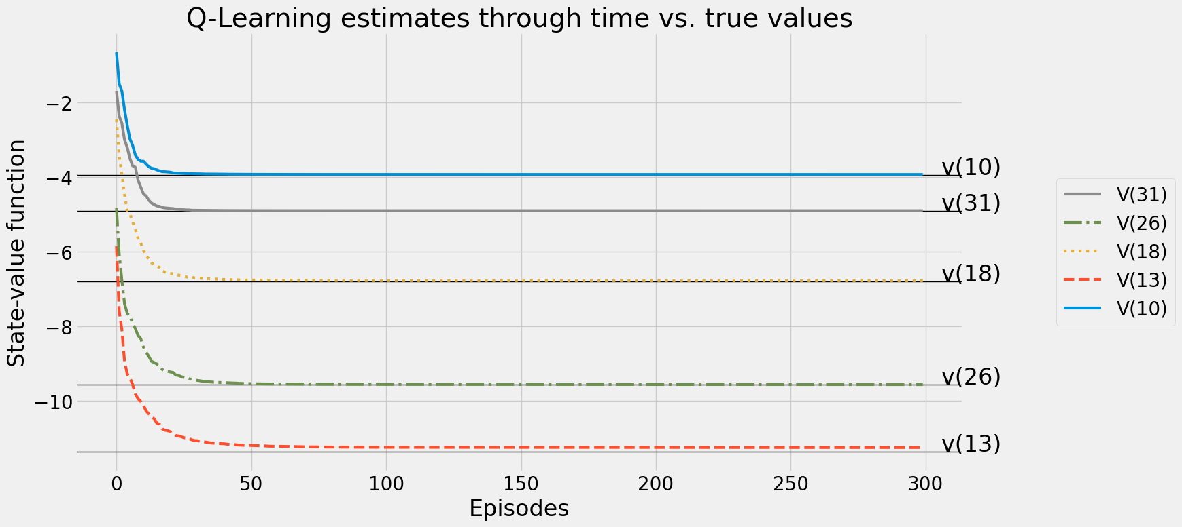
20194111최민규 강화학습
SUB TITLE :// 6-4: Cliff-Walking 환경 – Q-학습 환경 실행결과

Slide 21
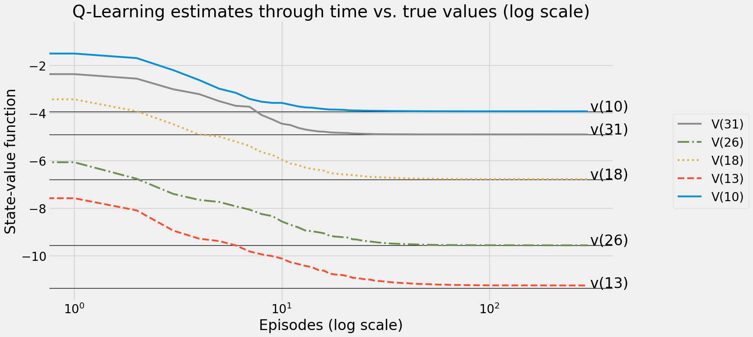
20194111최민규 강화학습
SUB TITLE :// 6-4: Cliff-Walking 환경 – Q-학습 환경 실행결과

Slide 22
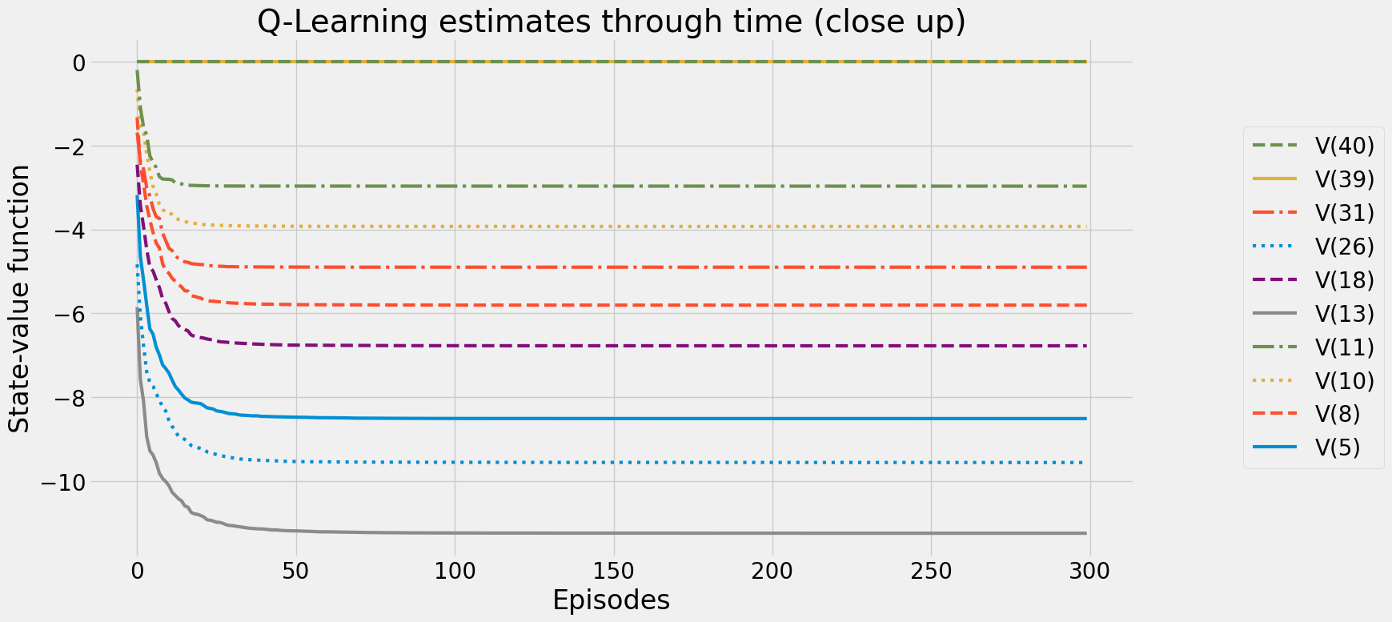
20194111최민규 강화학습
SUB TITLE :// 6-4: Cliff-Walking 환경 – Q-학습 환경 실행결과

